Slide 1

Exercício Expositivo sobre o Plano de Ação de Emergência para Barragens de Mineração (PAEBM)
Itaminas – 2022

Slide 2

INTRODUÇÃO
Olá,
Seja bem-vindo(a) ao treinamento do PAEBM!
A equipe de Meio Ambiente da Itaminas e H&P, empresa responsável pela avaliação da conformidade e operacionalidade do Plano de Ação de emergência das barragens B1 e B4, elaboraram esta apostila contendo as informações acerca do PAEBM e a descrição dos procedimentos a serem adotados em um cenário real de emergência com barragem.
Saber como agir na hora certa salva vidas!

Slide 3
SUMÁRIO
Por que esse treinamento é importante?
O que é o PAEBM?
Como são as barragens de rejeitos da Itaminas?
A quais riscos estou exposto?
Como são os processos diante
da situação de emergência?
Quem devo contactar em casos de emergência?
Saiba mais: Glossário, legislação, normas e siglas

Slide 4
Por que esse treinamento é importante?

Slide 5
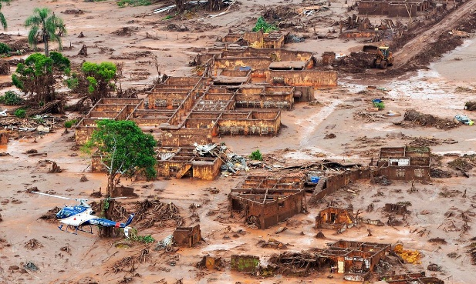
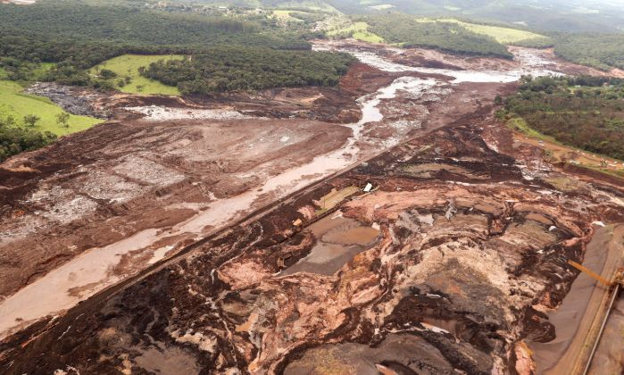
POR QUE ESSE TREINAMENTO É IMPORTANTE?
Esse treinamento é importante para preparar os colaboradores e as equipes de segurança do trabalho para atuarem de forma eficiente e coordenada diante de possíveis situações emergenciais com as barragens de mineração. Saber o que fazer diante de uma emergência salva vidas!
Nos últimos anos temos acompanhado, bem próximos de nós, casos de rompimentos de barragens de mineração como aconteceu em Mariana no ano de 2015 e em Brumadinho, em 2019. O que nos traz a preocupação em desenvolver estratégias para elevar o grau de segurança daqueles que trabalham em empresas de mineração e de populações que vivem no entorno das barragens.
Rompimento da Barragem Fundão da Samarco em 2015
Foto: Bento Rodrigues
Mortos: 19
Rompimento da Barragem I da Vale em 2019
Foto: Mina do Córrego do Feijão
Mortos: 270
Maior tragédia ambiental do país
Um dos maiores acidentes de trabalho do país
Assim, vemos que apesar de todos cuidados tomados, uma situação de emergência pode acontecer. E por isso, é importante estarmos preparados para agir de acordo com o Plano de Ação de Emergência das Barragens de Mineração!
Notes:
Trazer na fala o perfil do executivo municipal

Slide 6
O que é PAEBM?

Slide 7

O QUE É PAEBM?
O Plano de Ação de Emergência para Barragens de Mineração (PAEBM) é um documento de fácil entendimento elaborado pelas mineradoras que possuem barragens e tem por objetivo minimizar danos e perdas de vidas diante de uma situação adversa.
No PAEBM vocês encontram:
Como são definidos os níveis de emergência de uma barragem
As ações a serem executadas para cada nível de emergência
Os responsáveis a serem notificados
Lista com o nome e número de telefone dos agentes que devem ser contactados em casos de emergência
Este documento é tão importante para ser utilizado em situação de emergência, que deve ser impresso com a capa vermelha, para ser facilmente consultado caso necessário!
Notes:
Trazer na fala o perfil do executivo municipal

Slide 8

O PAEBM é um importante avanço da legislação que regula as barragens no Brasil, é regulamentado pela Resolução ANM n° 95/2022. Mas, para que seja eficaz, não basta estabelecer os cenários de risco e determinar os procedimentos a serem adotados, é preciso compartilhar esse conhecimento para que todos trabalhem seguros e saibam o que fazer em caso de emergência.
No PAEBM estão presentes fichas orientativas para cada situação de emergência com as devidas ações a serem realizadas para garantir a segurança da estrutura e de todos, e ainda se tem designado o seu Coordenador Geral e Suplente, sendo eles os responsáveis por garantir que os procedimentos sejam adotados de maneira eficiente.

Slide 9
Parte da equipe do PAEBM da Itaminas com atuação nas Barragens B1 e B4:
LISTA DE CONTATOS – PAEBM​
Função no PAEBM | Nome​ | Telefone
Coordenador do PAEBM – Titular | Ricardo Luís Alves Almeida | Celular 24 Horas 9 9539-2689
Coordenador do PAEBM – Suplente | Fernando César Alves Almeida | Celular 24 Horas 9 9927-1537 Ramal: 35800476
Grupos de Atuação Interna
Grupo de Inspeção e Avaliação de Risco Grupo de Operação Grupo de Avaliação Técnica | Lorenzo Rodrigues de Paulo | Celular 24 Horas 9 93255123
Grupo de Inspeção e Avaliação de Risco Grupo de Operação Grupo de Avaliação Técnica | Patrick Junio Malta Resende | Celular 24 Horas 97169968
Grupo de Operação | Jefferson Martins | Celular 24 Horas 996097570
Grupo de Operação | Elzo Ferreira dos Santos | Celular 24 Horas 9 9591-3904
Grupo de Inspeção e Avaliação de Risco | Jônatas Freitas de Souza Wellinton Fernando da Silva Maycon Rodrigues Celestino Wallisson Cleide da Silva | Ramal: 3580-0450
Grupo de Manutenção | Gilson Abreu Pinheiro | Celular 24 Horas 9 95391931
Grupo de Manutenção | Luiz Junio Xavier Moura | Celular 24 Horas 9 95004909
Grupo de Manutenção | Henrique Lucas Freire | Celular 24 Horas 995913904
Grupo de Avaliação Técnica Grupo de Assistência Jurídica | Nívio Tadeu Lasmar | Celular 24 Horas 999506424
Grupo de Avaliação Técnica Grupo de Meio Ambiente | Paula Mendes Serrano | Celular 24 Horas 989800301
Notes:
Trazer na fala o perfil do executivo municipal

Slide 10
LISTA DE CONTATOS – PAEBM​
Função no PAEBM | Nome​ |  | Telefone
Grupos de Atuação Interna
Grupo de Avaliação Técnica | Regina Rodrigues Silva | Regina Rodrigues Silva | Celular 24 Horas 991172765 | Celular 24 Horas 991172765
Grupo de Combate e Salvamento Grupo de Segurança do Trabalho e Patrimonial | Alencar José do Carmo Veiga | Alencar José do Carmo Veiga | 995632323 | 995632323
Grupo de Combate e Salvamento Grupo de Segurança do Trabalho e Patrimonial | Dayse Gonçalves Pereira | Dayse Gonçalves Pereira | Celular 24 Horas 9 98022265 | Celular 24 Horas 9 98022265
Grupo de Combate e Salvamento Grupo de Segurança do Trabalho e Patrimonial | Selma Aparecida da Silva | Selma Aparecida da Silva | Celular 24 Horas 99882-8643 | Celular 24 Horas 99882-8643
Grupo de Combate e Salvamento Grupo de Segurança do Trabalho e Patrimonial | Darlem Santos Salomão | Darlem Santos Salomão | Celular 24 Horas 9 97090004 | Celular 24 Horas 9 97090004
Grupo de Combate e Salvamento Grupo de Meio Ambiente | Vinícius Ornelas Chaves | Vinícius Ornelas Chaves | Celular 24 Horas 991524057 | Celular 24 Horas 991524057
Grupo de Combate e Salvamento | Valério José Ferreira | Valério José Ferreira | Celular 24 Horas 998661772 | Celular 24 Horas 998661772
Grupo de Meio Ambiente | Kênia Freitas | Kenia Freitas | Celular 24 Horas 995340260 | Celular 24 Horas 995340260
Grupo de Meio Ambiente | Joyce Suellen Queiroz Silva | Joyce Suellen Queiroz Silva | Celular 24 Horas 9 97616667 | Celular 24 Horas 9 97616667
Grupo de Meio Ambiente | Aghatta Machado | Aghatta Machado | Celular 24 Horas 995485412 | Celular 24 Horas 995485412
Grupo de Assistência Jurídica Grupo de Comunicação | André Maciel Machado | André Maciel Machado | Celular 24 Horas 995392773 | Celular 24 Horas 995392773
Grupo de Assistência Jurídica Grupo de Comunicação | Bárbara de Cássia Silva | Bárbara de Cássia Silva | Celular 24 Horas 996514403 | Celular 24 Horas 996514403
Grupo de Comunicação | Pablo Aguirre | Pablo Aguirre | Celular 24 Horas 995507922 | Celular 24 Horas 995507922
Grupo de Comunicação | Ranner Lucas Amaral | Ranner Lucas Amaral | Celular 24 Horas 995391534 | Celular 24 Horas 995391534
Notes:
Trazer na fala o perfil do executivo municipal

Slide 11
Como são as barragens da
Itaminas?

Slide 12
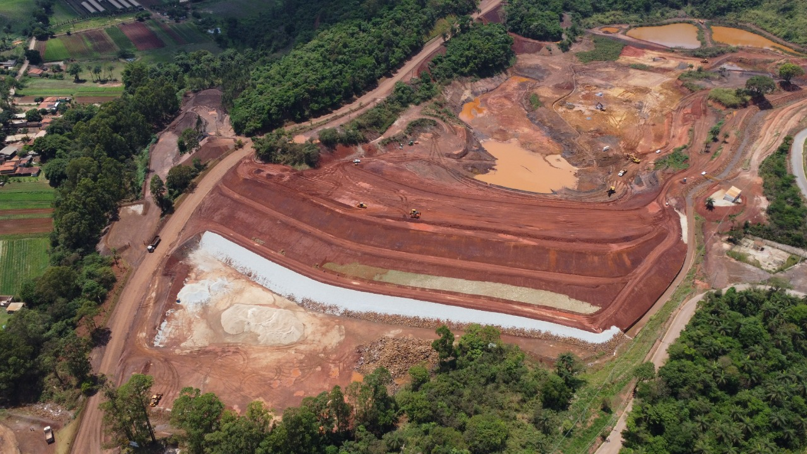
Como são as barragens da Itaminas?
A Itaminas foi fundada em 1958, no Rio de Janeiro, e já em 1959 chegou no município de Sarzedo, MG.
Atualmente a Itaminas é responsável por gerar centenas de empregos diretos e mais de mil outros de forma indireta, tendo como uma das políticas da empresa a contratação da mão de obra local, o que reflete no fato de 90% dos seus funcionários residirem em Sarzedo, movimentando a economia local por meio da utilização de prestação de serviços em diversos segmentos.
Dentre as suas estruturas, destacam-se as Barragens B1 e B4, localizadas dentro do Complexo Minerário Minas do Engenho Seco, focos deste exercício expositivo, a quais vamos conhecer a seguir.
Barragem B1
A Barragem B1 é a estrutura mais a jusante do complexo de barragens da Mina, localizada no talvegue do Córrego Engenho Seco. Atualmente, a estrutura tem a função de: conter os sedimentos originados das vias de acesso e área de operação da mina, transportados através dos sistemas de drenagem pluvial; clarificação final dos efluentes; e recirculação de água industrial do empreendimento. Atualmente, a Barragem está passando por obras de adequação, buscando melhorar ainda mais a condição de segurança da estrutura.
Seu maciço é composto por material laterítico compactado e sistema de drenagem interna constituído por dreno de pé e tapete de areia. Posteriormente à conclusão das obras, seu reservatório terá capacidade de 800.000 m³, altura máxima do maciço de 28,0 m e comprimento da crista de 300m. Seu DPA é classificado como alto.
Notes:
Trazer na fala o perfil do executivo municipal

Slide 13
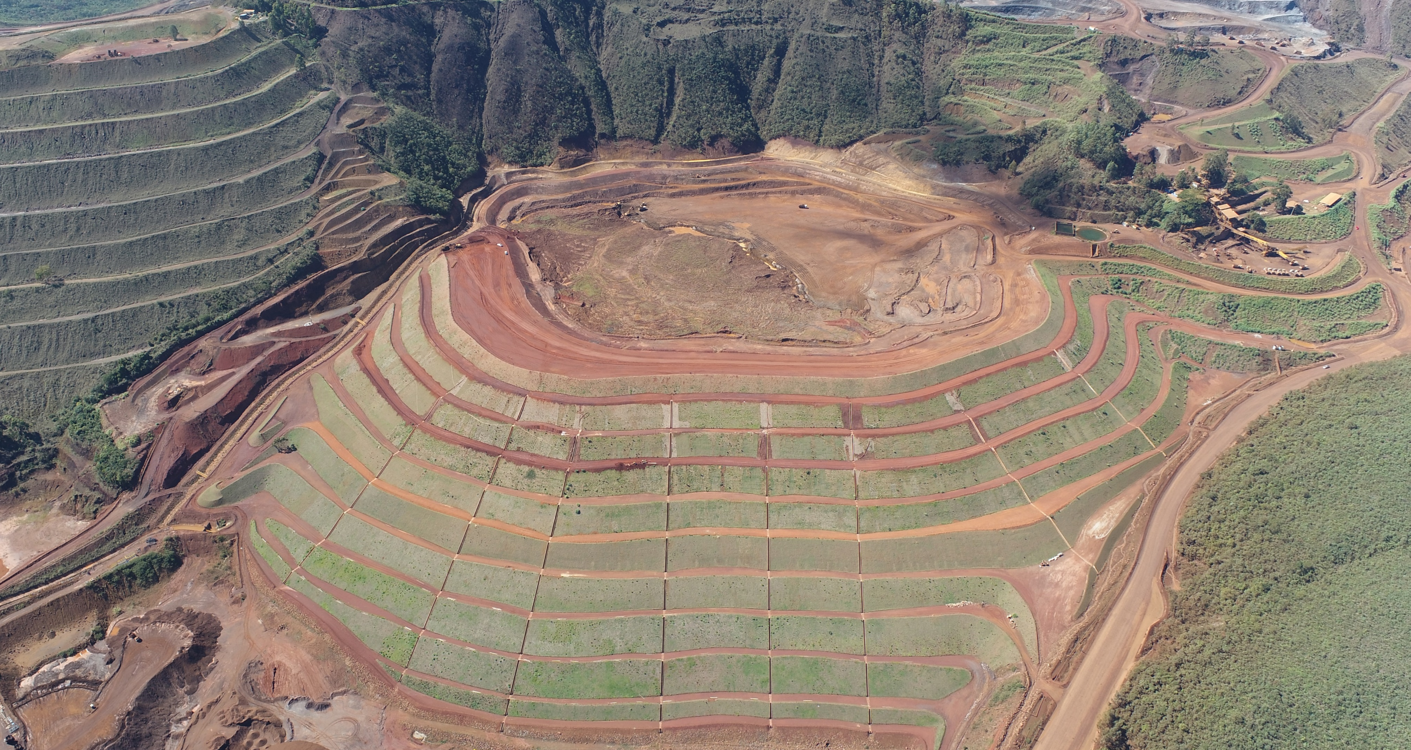
Barragem B4
A Barragem B4, também localizada no município de Sarzedo, consiste numa estrutura que, em um momento anterior se destinava para conter os rejeitos da mineração das Minas do Engenho Seco. Atualmente, a estrutura está passando por obras de descaracterização.
Seu maciço é composto por aterro convencional com solos argilo-siltosos compactados e sistema de drenagem interna constituído por colchão drenante, um filtro vertical e filtro de pé em enrocamento.
Esteve em operação desde a década de 1980 até fevereiro de 2021. Possui uma capacidade de armazenamento do reservatório (até a El. 1.155m) de cerca de 1.857.693,49m³, altura atual de aproximadamente 93m e comprimento da crista de cerca de 800m. Seu DPA é classificado como alto.
Notes:
Trazer na fala o perfil do executivo municipal

Slide 14
MAS, O QUE É DPA?
DANOS POTENCIAIS ASSOCIADOS ÀS BARRAGENS
A Agência Nacional de Mineração, que fiscaliza as barragens, também atribui um Dano Potencial Associado (DPA) a cada barragem. Isso quer dizer que, em um caso hipotético de rompimento, o quanto essa barragem gera de dano ao meio ambiente e às pessoas. Esse dano pode ser alto, médio ou baixo.
O cálculo do DPA é realizado com base em informações da barragem, tais como: volume total do reservatório, existência de população a jusante, impacto ambiental e impacto socioeconômico do empreendimento. Para cada informação é atribuída uma pontuação que, ao ser somada, classifica o DPA como alto, médio ou baixo, em função do potencial de perdas de vidas humanas e dos impactos econômicos, sociais e ambientais decorrentes da ruptura da barragem.

Slide 15
A quais riscos estou exposto?

Slide 16

A QUAIS RISCOS ESTOU EXPOSTO?
Se bem cuidada e bem gerida, as barragens possuem um risco baixo de rompimento. Mas, às vezes, as estruturas das barragens apresentam problemas, ou anomalias. Nesses casos, a ANM é informada e a equipe de geotecnia, engenharia e de manutenção trabalham para resolver esses problemas. As situações de emergência em potencial são classificadas de acordo com os níveis de alerta e emergência. Há 3 níveis de emergência, como se pode ver no quadro abaixo. O Nível 1 de emergência é quando a situação pode ser resolvida; no Nível 2 a situação foge do controle; e no Nível 3 a ruptura é iminente ou está ocorrendo.
No PAEBM estão presentes fichas orientativas para cada situação de emergência com as devidas ações a serem realizadas para garantir a segurança da estrutura e de todos.
Nível 1
Situação adversa ainda não controlada pelo empreendedor.
Nível 2
Situação adversa não extinta ou não controlada.
Nível 3
A ruptura é iminente (alta probabilidade) ou está ocorrendo.
Fonte: H&P
Notes:
Trazer na fala o perfil do executivo municipal

Slide 17
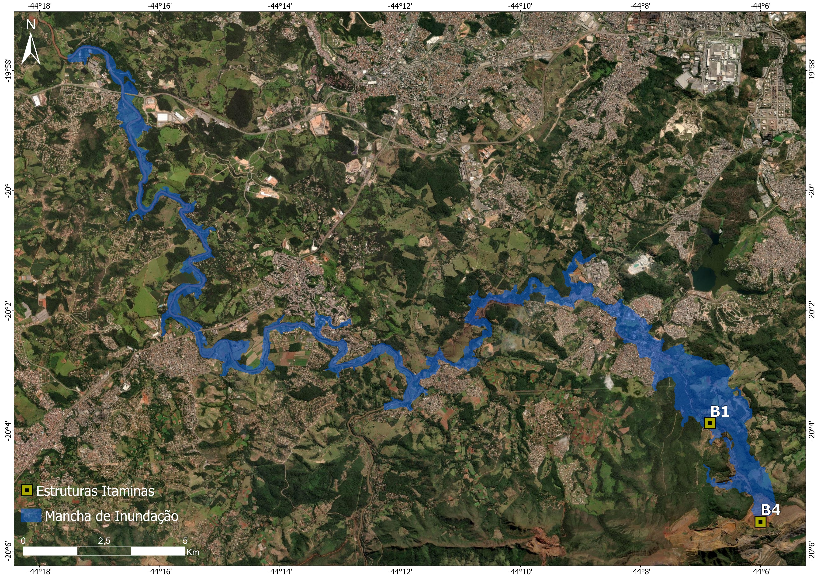
Mancha de Inundação
Para proteger os trabalhadores, a população e o meio ambiente, a legislação exige que as mineradoras façam uma simulação de ruptura hipotética através de programas de computador. Ou seja, considera-se o pior cenário possível de ruptura para saber até aonde a água e/ou rejeito alcançariam e em quanto tempo. Assim, as empresas podem instalar mecanismos de segurança, como sirenes, rotas de fuga e pontos de encontro.
Conheça a seguir as manchas de inundação das barragens da Itaminas:
Barragens B1 e B4
Para as Barragens B1 e B4, em caso de rompimento, a mancha de inundação se propaga por 9 regiões compreendidas na ZAS, sendo elas: Comunidade do Engenho Seco, Bairro Brasília, Comunidade Malongo, Santa Rita, Santa Rosa, Centro de Sarzedo, Manoel Pinheiro, Imaculada Conceição e Riacho da Mata.
Ademais, também foram alvos do estudo de ruptura o vale a jusante que compreende os trechos do córrego Boa Esperança, córrego Engenho Seco, córrego Capão da Serra, ribeirão Sarzedo e rio Paraopeba, contemplando os municípios de Sarzedo, Mário Campos, Betim na margem direita do rio Paraopeba, São Joaquim de Bicas na margem esquerda do rio Paraopeba, Igarapé e o município de Juatuba , no estado de Minas Gerais.
Notes:
Trazer na fala o perfil do executivo municipal

Slide 18
Como são os processos diante de uma emergência?

Slide 19
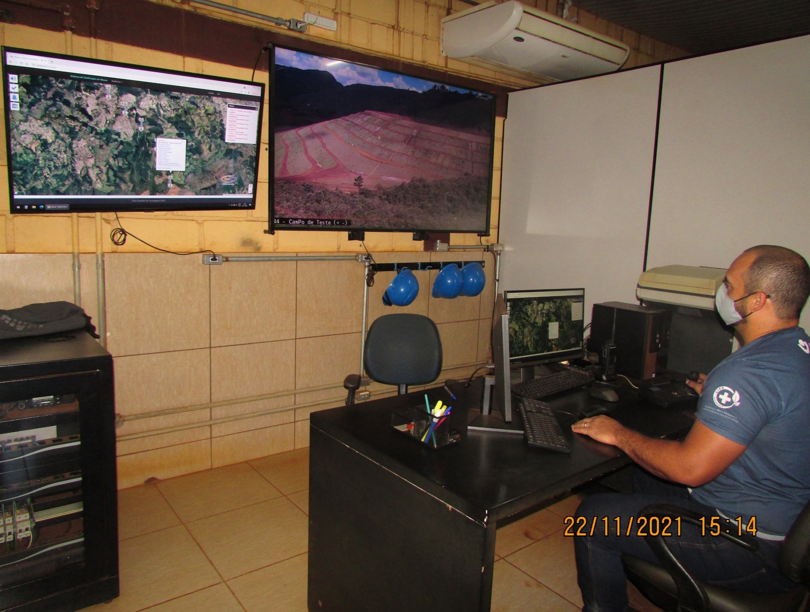
Como são os processos diante de uma emergência?
Se houver uma situação de emergência de nível 02 ou 03, você será avisado pelo toque das sirenes. E quem emite esse alerta é a Sala de Controle e Monitoramento.
A Itaminas possui na Sala de Controle profissionais que verificam com regularidade os equipamentos de segurança da barragem, tendo em vista que as estruturas da mineradora possuem uma série de instrumentos de controle instalados nas suas dependências.
As Barragens B1 e B4 são monitoradas sistematicamente através dos seguintes instrumentos de controle: piezômetros, indicadores de nível d’água, medidores de vazão, marcos de controle de deformação, videomonitoramento, controle de deslocamento através de estação robótica, prismas e tiltímetros, além de inspeções de segurança regular, afim de manter e aumentar a seguridade das estruturas.
Na sala de monitoramento, a equipe técnica é preparada para tomada de decisão em relação ao acionamento do sistema de alerta e está apta para atuar.
Sala de Controle e Monitoramento
Notes:
Trazer na fala o perfil do executivo municipal

Slide 20

Além disso, cabe a estes profissionais auxiliar o comitê gestor do PAEBM a contatar os órgãos municipais de emergência, como a Defesa Civil, o Corpo de Bombeiros, a Polícia Militar, bem como Hospitais e, até mesmo, canais de comunicação, como as rádios locais em caso de emergência extrema.
Sistema de alerta
A Itaminas possui 11 sirenes instaladas para o alerta em ambas as suas barragens. Sendo assim, ao serem acionadas, todos os funcionários da mineradora, próprios e terceiros, bem como a população da ZAS serão avisados por meio destes dispositivos.​
Quando emitido qualquer alerta sonoro pelas sirenes, todos os colaboradores e pessoas no entorno das estruturas devem se deslocar aos pontos de encontro pré-definidos.
A verificação da existência de anomalias e outros fatores de risco ocorre de maneira sistemática pela equipe técnica devidamente treinada para desempenhar esta função nas Barragens. Esta ação, entretanto, não exclui a relevância de nenhum procedimento estabelecido dentro das práticas de segurança, como por exemplo, as inspeções, leitura da instrumentação, controle de deformação, etc., garantindo uma maior estabilidade e seguridade para a estrutura e para as pessoas direta e indiretamente envolvidas nas atividades.
Notes:
Trazer na fala o perfil do executivo municipal

Slide 21

Quando detectada uma situação de emergência de Nível 02 ou 03, os sistemas de aviso e alerta serão acionados sob a ordem do Coordenador Geral do PAEBM, ou, em sua ausência, pelo seu Suplente, que devem estar preparados para tomar as decisões de maneira rápida e eficiente e implantar as medidas necessárias, com o objetivo de minimizar os danos à vida, ao meio ambiente e ao patrimônio sociocultural.
Nestas situações emergenciais, além do acionamento das sirenes, avisos de evacuação serão realizados para os funcionários e populações vulneráveis através de alarmes domésticos (telefones fixos e celulares), rádio, jornal, televisão e avisos pessoais (porta a porta).
Vale ressaltar que, a partir de uma situação de emergência de Nível 02, a Itaminas em conjunto com a Defesa Civil realizará avaliação técnica para eventual evacuação preventiva das populações vulneráveis inseridas na Zona de Autossalvamento - ZAS, bem como funcionários e terceiros, em ação conjunta com os órgãos externos responsáveis, de maneira a prezar pela segurança e integridade das pessoas.
Se você escutar a sirene tocar, identifique a Rota de Fuga mais próxima e chegue ao Ponto de Encontro. Aguarde o resgate!
Rotas de Fuga
As rotas de fuga são caminhos rápidos que, em casos de emergência, darão acesso aos pontos de encontro. Elas devem ser de conhecimento da comunidade local e dos colaboradores, possuir condições adequadas para locomoção das pessoas, serem sinalizadas por placas indicativas da direção do ponto de encontro mais próximo. As placas devem estar estrategicamente instaladas no alcance visual de todos e a cada mudança de direção no trajeto, de modo que do ponto de instalação de uma placa seja possível a visualização da outra.
Notes:
Trazer na fala o perfil do executivo municipal

Slide 22
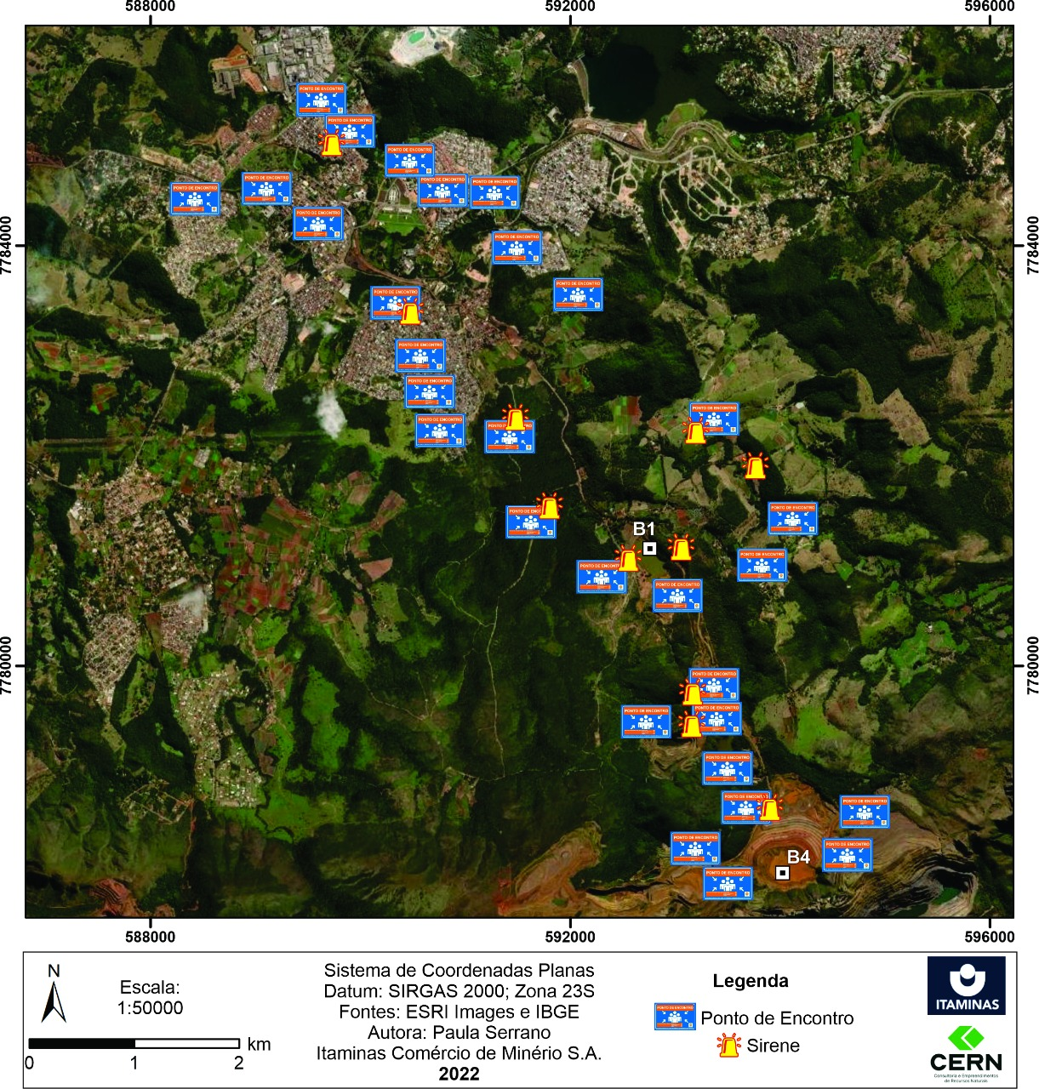
Pontos de Encontro
Os pontos de encontro, assim como as rotas de fuga, estão localizados fora da mancha inundação, garantindo assim a segurança de funcionários e da população do entorno da barragem de mineração. Neles devem ser colocadas placas informativas com os números de telefone de órgãos de emergência, recomendações à população e outras orientações de autopreservação.
Abaixo seguem os mapas com destaque os pontos de encontro e sirenes:
Barragens B1 e B4 | Mapa sem a Mancha de Inundação
Notes:
Trazer na fala o perfil do executivo municipal

Slide 23
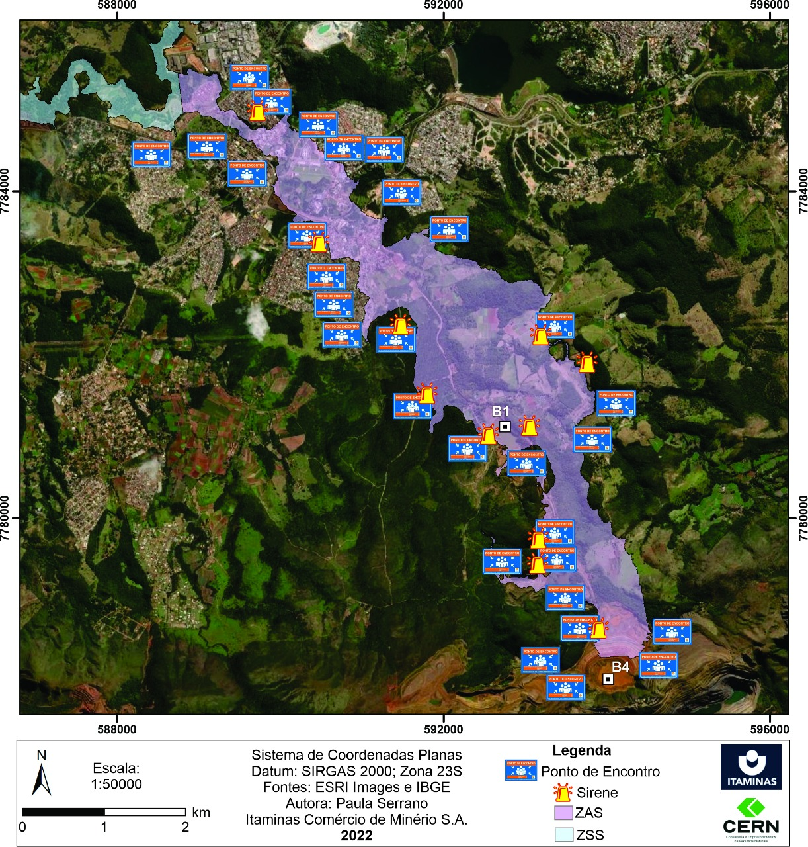
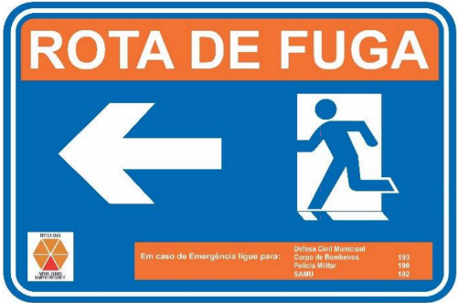
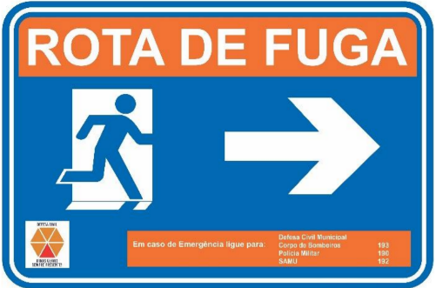
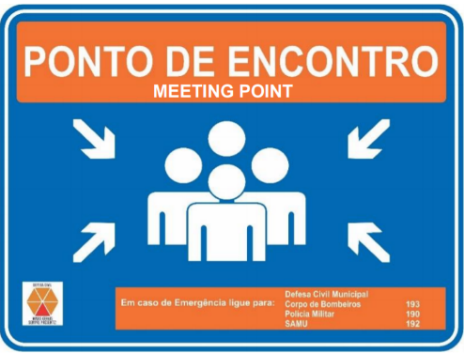
Barragens B1 e B4 | Mapa com a Mancha de Inundação
As Rotas de Fuga e os Pontos de Encontro estarão devidamente sinalizados.

Slide 24

Dicas de segurança
Deslocar imediatamente ao ouvir as sirenes;
Seguir caminho seguro pelas rotas de fuga até o ponto de encontro;
Permanecer no ponto de encontro até a chegada do resgate;
Atenção às mensagens de rádio;
Não deixar de usar EPI’s mesmo sendo uma situação adversa;
Abandonar os pertences;
Ao trocar o local de trabalho, sempre identificar a rota de fuga e ponto de encontro mais próximos;
Ouvir com atenção todas informações passadas nos treinamentos.
Notes:
Trazer na fala o perfil do executivo municipal

Slide 25
Quem devo contactar se eu perceber uma emergência?

Slide 26

QUEM DEVO CONTACTAR SE EU PERCEBER UMA EMERGÊNCIA?
Todos devem saber quem informar em caso de emergência. Existe um Fluxo de Comunicação que considera pessoas internas à Itaminas que estão preparadas e treinadas para agir diante dessas situações.
É pensando nisso que os responsáveis devem ser de conhecimento de todos os colaboradores, com o objetivo de serem acionados em casos de eventuais emergências:
Barragens B1 e B4
Ricardo L. A. Almeida
Coordenador - PAEBM
Fernando C. A. Almeida
Coordenador Suplente - PAEBM
Celular 24 horas
(31) 9 9539-2689
Celular 24 horas
(31) 9 9927-1537
Notes:
Trazer na fala o perfil do executivo municipal

Slide 27
Como está estruturado o PAEBM da Itaminas?
Organograma PAEBM
Coordenador Geral PAEBM
Substituto
Governo de Intervenção Direta
Grupos de Apoio
Grupo de Assistência Jurídica (GJ)
Grupo de Comunicação
Grupo de Segurança do Trabalho e Patrimonial (GS)
Grupo de Meio Ambiente (GA)
Grupo de Combate e Salvamento (GB)
Grupo de Inspeção e Avaliação de Risco (GR)
Grupo de Manutenção (GM)
Grupo de Avaliação Técnica (GT)
Grupo de Operação (GO)
Notes:
Trazer na fala o perfil do executivo municipal

Slide 28
Saiba mais: Glossário, legislação, normas e siglas.

Slide 29
GLOSSÁRIO
A seguir, são elencados alguns termos considerados fundamentais para o entendimento do projeto, assim como seus respectivos significados, visando uma melhor compreensão da apostila. Tais definições foram retiradas do art. 2º da Resolução ANM nº 95/2022 e da Lei nº 12.334/2010, que estabelece a Política Nacional de Segurança de Barragens.
Acidente: comprometimento da integridade estrutural com liberação incontrolável do conteúdo do reservatório, ocasionado pelo colapso parcial ou total da barragem ou de estrutura anexa;
Anomalia: qualquer deficiência, irregularidade, anormalidade ou mau funcionamento que possa vir a afetar a segurança da barragem.
Categoria de Risco - CRI: classificação da barragem de acordo com os aspectos que possam influenciar na possibilidade de ocorrência de acidente ou desastre.
Coordenador do PAEBM: agente, designado pelo empreendedor, responsável por coordenar as ações descritas no PAEBM, devendo estar disponível para atuar prontamente nas situações de emergência da barragem.
Dano Potencial Associado - DPA: dano que pode ocorrer devido ao rompimento ou mau funcionamento de uma barragem, independentemente da sua probabilidade de ocorrência, a ser graduado de acordo com as perdas de vidas humanas, impactos sociais, econômicos e ambientais.
Empreendedor: pessoa física ou jurídica que detenha outorga, licença, registro, concessão, autorização ou outro ato que lhe confira direito de operação da barragem e do respectivo reservatório, ou, subsidiariamente, aquele com direito real sobre as terras onde a barragem se localize, se não houver quem os explore oficialmente.
Notes:
Trazer na fala o perfil do executivo municipal

Slide 30
Equipe de segurança da barragem: conjunto de profissionais responsáveis pelas ações de segurança da barragem, podendo ser composta por profissionais do próprio quadro de pessoal do empreendedor ou contratada especificamente para este fim.
Estudo de Inundação: estudo capaz de caracterizar adequadamente os potenciais impactos, provenientes do processo de inundação em virtude de ruptura ou mau funcionamento da Barragem de Mineração que deverá ser feito por profissional legalmente habilitado para essa atividade cuja descrição e justificativa deverá, necessariamente, constar no PAEBM, sendo de responsabilidade do empreendedor e deste profissional a escolha da melhor metodologia para sua elaboração.
Gestão de risco: ações de caráter normativo, bem como aplicação de medidas para prevenção, controle e mitigação de riscos.
Incidente: ocorrência que afeta o comportamento da barragem ou de estrutura anexa que, se não controlada, pode causar um acidente.
Mapa de inundação: mapas que possibilitam delimitar as áreas potencialmente atingidas por uma eventual ruptura da Barragem e seus possíveis cenários associados, objetivando facilitar a notificação eficiente e a evacuação de áreas afetadas por esta situação.
Nível de emergência: convenção utilizada para graduar as situações de emergência em potencial para a barragem que possam comprometer a segurança da barragem.
Plano de Ação de Emergência para Barragens de Mineração - PAEBM: documento técnico e de fácil entendimento elaborado pelo empreendedor, no qual estão identificadas as situações de emergência em potencial da barragem, estabelecidas as ações a serem executadas nesses casos e definidos os agentes a serem notificados, com o objetivo de minimizar danos e perdas de vida.
Notes:
Trazer na fala o perfil do executivo municipal

Slide 31

Plano de Segurança de Barragem - PSB: instrumento da Política Nacional de Segurança de Barragens de elaboração e implementação obrigatória pelo empreendedor.
Ponto de encontro: local seguro fora da área de risco em que as pessoas permanecerão até a chegada das autoridades competentes e demais responsáveis pelo encaminhamento aos locais de abrigo.
Rota de fuga: Caminho seguro, que apresente boas condições de trafegabilidade a pé, que deve ser percorrido pelas pessoas que estão dentro da área de risco em direção à área segura.
Segurança de barragem: condição que vise a manter a sua integridade estrutural e operacional e a preservação da vida, da saúde, da propriedade e do meio ambiente.
Situações de emergência: situações decorrentes de eventos adversos que afetem a segurança da barragem e possam causar danos à sua integridade estrutural e operacional, à preservação da vida, da saúde, da propriedade e do meio ambiente.
Zona de Autossalvamento - ZAS: trecho do vale a jusante da barragem em que não haja tempo suficiente para intervenção da autoridade competente em situação de emergência, conforme mapa de inundação.
Zona de Segurança Secundária - ZSS: Região constante do Mapa de Inundação, não definida como ZAS.
Notes:
Trazer na fala o perfil do executivo municipal

Slide 32
LEGISLAÇÃO, NORMAS E SIGLAS
A seguir estão relacionadas as referências legais utilizadas para elaboração deste exercício, bem como aquelas que orientam a elaboração do Plano de Segurança de Barragem – PSB, do Plano de Ação de Emergência para Barragens de Mineração – PAEBM, dentre outros, e que sustentam toda a política de segurança de barragens, tomadas de decisão, fluxo de notificação e outros requisitos essenciais para a manutenção dos empreendimentos.
Lei nº 12.334, de 20 de setembro 2010 (Institui a Política Nacional de Segurança de Barragens);
Lei nº 12.608, de 10 de abril de 2012 (Institui a Política Nacional de Proteção e Defesa Civil – PNPDEC);
Lei Estadual nº 23.291, de 25 de fevereiro de 2019 (Institui a Política Estadual de Segurança de Barragens);
d) Lei nº 14.066, de 30 de setembro de 2020 (Atualiza a regulamentação da Lei nº 12.334);
e) Decreto Estadual nº 48.078, de 05 de novembro de 2020 (Regulamenta o Plano de Ação de Emergência);
f) Resolução ANM nº 95, de 07 de fevereiro de 2022;
Além das normas referenciadas acima, outros documentos também são utilizados para pautar as ações dos empreendedores e de toda a equipe envolvida na administração e segurança das barragens, como, por exemplo:
a) Instrução Técnica 01/2021 – GMG/CEDEC
b) Caderno de Orientações Para Apoio à Elaboração de Planos de Contingência Municipais Para Barragens – Instituído pela Portaria nº 187, da Secretaria Nacional de Proteção e Defesa Civil do Ministério da Integração Nacional.
c) Ofício Circular 02/2019 – GMG/CEDEC
Notes:
Trazer na fala o perfil do executivo municipal

Slide 33
Tendo em vista a grande quantidade de siglas e termos empregados na elaboração dos documentos e da legislação relacionados à Segurança de Barragens, elenca-se a seguir aquelas que são consideradas as mais relevantes para uma boa compreensão dos termos empregados e seus respectivos significados:
ACO: Avaliação de Conformidade Operacional
ANM: Agência Nacional de Mineração
ART: Anotação de Responsabilidade Técnica
CNBM: Cadastro Nacional de Barragens de Mineração
CREA: Conselho Regional de Engenharia e Agronomia
CRI: Categoria de Risco
CONFEA: Conselho Federal de Engenharia e Agronomia
DCE: Declaração de Condição de Estabilidade
DCO: Declaração de Conformidade e Operacionalidade
DNPM: Departamento Nacional de Produção Mineral
DPA: Dano Potencial Associado
EIR: Extrato de Inspeção Regular
FIE: Fichas de Inspeção Especial
FIR: Fichas de Inspeção Regular
ISE: Inspeção de Segurança Especial
ISR: Inspeção de Segurança Regular
MME: Ministério de Minas e Energia
PAE: Plano de Ação de Emergência
PAEBM: Plano de Ação de Emergência para Barragens de Mineração
PNDEC: Política Nacional de Defesa Civil
PNSB: Política Nacional de Segurança de Barragens
PSB: Plano de Segurança da Barragem
RCIE: Relatório Conclusivo de Inspeção Especial
RCO: Relatório de Conformidade e Operacionalidade
RISR: Relatório de Inspeção de Segurança Regular
RPSB: Revisão Periódica de Segurança de Barragem
SIGBM: Sistema Integrado de Gestão de Segurança de Barragens de Mineração
Notes:
Trazer na fala o perfil do executivo municipal

Slide 34

SNISB: Sistema Nacional de Informações sobre Segurança de Barragens
ZAS: Zonas de Auto Salvamento
ZSS: Zonas de Segurança Secundária
Notes:
Trazer na fala o perfil do executivo municipal

